Slide 1
Символы Российской Федерации.
Выполнила ученица 7 класса МБОУ «СОШ с.Анастасьино Калининского района Саратовской области» Финёнкова Екатерина

Slide 2

Гимн, флаг герб – это главные символы каждого государства.
Раньше существовал Советский союз, составной частью которого была наша страна. СССР имел собственные государственные символы. Новой же потребовались новые символы.
Герб советского союза

Slide 3
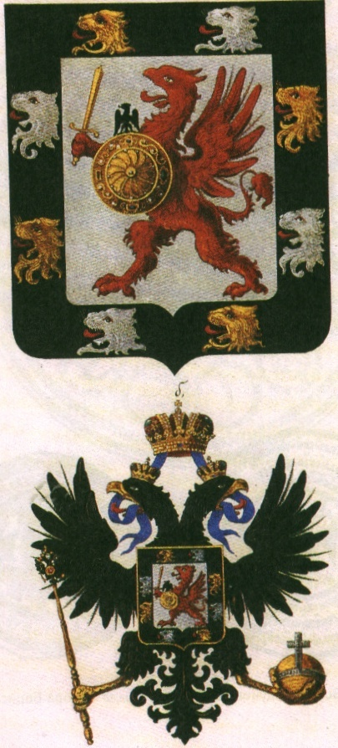
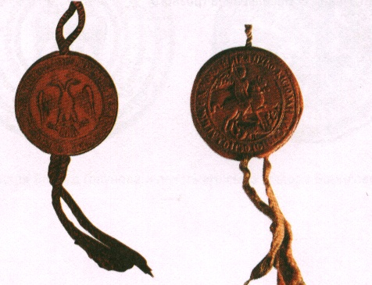
Двуглавый орёл и драконоборец появились на печати Ивана III 1497г. С тех пор герб продолжал развиваться, дополняться, изменяться в соответствии с требованиями каждой из исторических эпох.

Slide 4
Рисунок орла восходит к изображениям на памятниках эпохи Петра I. Это один из древних символов борьбы добра со злом, света с тьмой, защиты Отечества. Восстановление двуглавого орла как Государственного герба России олицетворяет неразрывность и преемственность отечественной истории. Сегодняшний герб России - это новый герб, но его составные части традиционны; он и отражает разные этапы отечественной истории, и продолжает их в третьем тысячелетии.

Slide 5
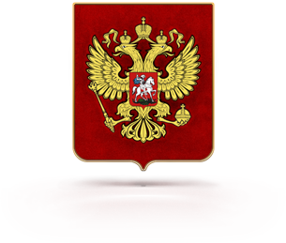
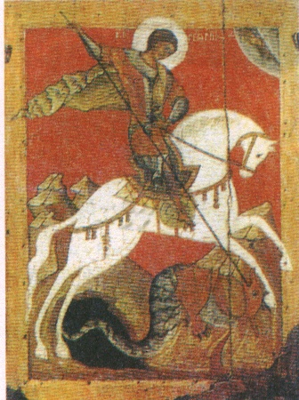
Государственный герб РФ.
Герб России – золотой двуглавый орёл на фоне красного цвета. На груди орла – святой воин Георгий Победоносец копьём поражает змия.
Этот герб был утверждён в декабре 2000г.
Наш герб является наследником того герба, который имела Россия, начиная с конца XVв. до 1917г.

Slide 6
История создания флага.
В Российской Империи в разное время в качестве государственного флага использовались черно-желто-белый и бело-сине-красный) триколоры. В Российской Республике (сентябрь - ноябрь 1917 года) использовался бело-сине-красный триколор. После установления Советской власти (с 7 ноября 1917) вместо флага сначала использовалось красное знамя.

Slide 7

9 января 1954 указом Президиума Верховного Совета РСФСР утвержден в качестве государственного красный флаг размера 1:2 с серпом, молотом и звездой.

Slide 8
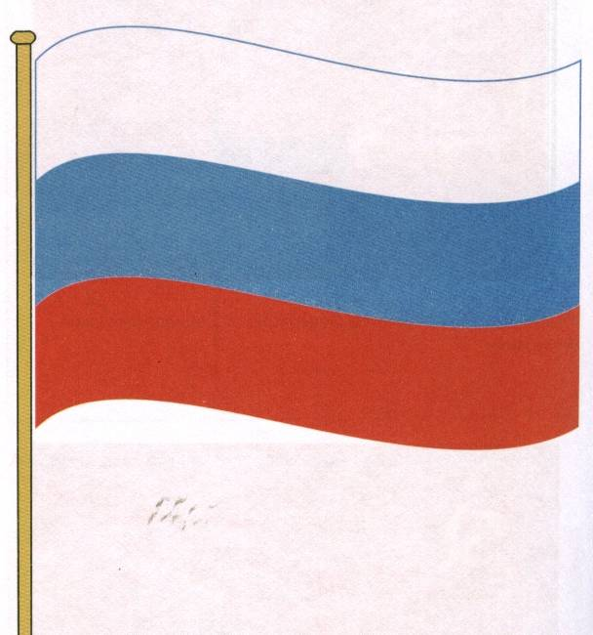
22 августа 1991 постановлением Верховного Совета РСФСР утвержден Национальный флаг (параллельно с государственным красным флагом) - прямоугольное полотнище с равновеликими горизонтальными полосами: верхняя полоса - белого, средняя - лазоревого, нижняя - алого цвета; отношение ширины флага к длине - 1:2.
Что означают цвета флага? Белый цвет означал чистоту, мир, правду, добро.
Синий (небесный) – веру, верность.
Красный – огонь, смелость, честность, красоту.

Slide 9
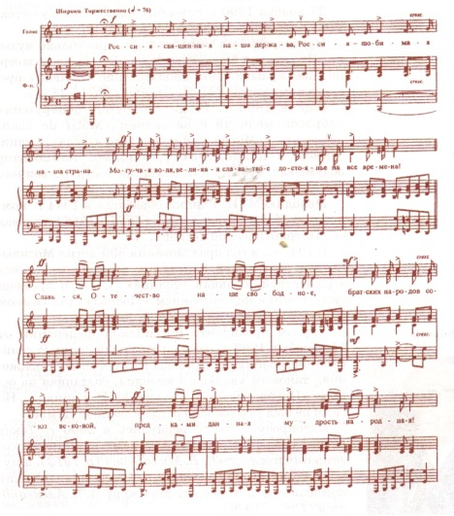
Государственный гимн.
Федеральным конституционным законом "О Государственном гимне Российской Федерации" (3-фкз от 25 декабря 2000, опубликован и вступил в силу 27 декабря 2000) в качестве мелодии гимна утверждена музыка А.В.Александрова.

Slide 10
Государственный гимн Российской Федерации исполняется во время торжественных церемоний и иных мероприятий, проводимых государственными органами. При публичном исполнении гимна присутствующие выслушивают его стоя, мужчины - без головных уборов. Гимн транслируется государственными телерадиокомпаниями: в новогоднюю ночь после боя часов, отмечающего наступление нового года; перед эфиром первой телепрограммы в дни государственных праздников.

Slide 11
Текст гимна.
        Музыка А.В. Александрова Слова СВ. Михалкова
        Россия — священная наша держава,
        Россия — любимая наша страна.
        Могучая воля, великая слава —
        Твое достоянье на все времена!
        Припев:
        Славься, Отечество наше свободное,
        Братских народов союз вековой,
        Предками данная мудрость народная!
        Славься, страна! Мы гордимся тобой!
        От южных морей до полярного края
        Раскинулись наши леса и поля.
        Одна ты на свете! Одна ты такая —
        Хранимая Богом родная земля!
        Припев.
        Широкий простор для мечты и для жизни
        Грядущие нам открывают года.
        Нам силу дает наша верность Отчизне.
        Так было, так есть и так будет всегда!
        Припев.

Slide 12
Литература
http://flag.kremlin.ru/
http://www.politika.su/gos/simv.html

